Slide 1
НАРОДНА КЊИЖЕВНОСТ
НАРОДНЕ ЕПСКЕ ПЕСМЕ
Народне епске песме деле се на циклусе.
Према томе да ли опевају неисторијски или историјски догађај, делимо их на:
неисторијске
историјске
Историјске песме (по циклусима):
Преткосовски,
Косовски,
Песме о Марку Краљевићу,
Покосовски,
Хајдучки,
Ускочки
Циклус песама о ослобођењу Србије и Црне Горе

Slide 2
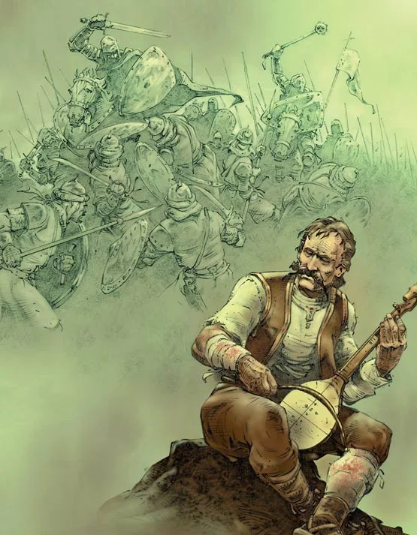
У епској народној песми се пева о неком догађају.
У нашим епским народним песмама опевани су јуначки подвизи наших предака и историјских догађаја. Започети су од времена стварања српске феудалне државе, па све до стварања модерне Србије током деветнаестог века.
Према стиху у ком су испеване, епске песме су деле на:
А) песме дугог стиха бугарштице, које имају од петнаест до шеснаест слогова;
Б) песме кратког стиха од десет слогова (ДЕСЕТЕРАЧКЕ).

Slide 3
Преткосовски циклус
Преткосовски циклус је период који је био пре Косовског боја, у периоду успона српске феудалне државе под вођством Немањића.
Овде спадају пре свега песме о Немањићима (Душану, Урошу, Сави)и Мрњавчевићима (Вукашину, Угљеши и Гојку).
Песме: Женидба Душанова, Смрт Душанова, Урош и Мрњавчевићи, Бановић Страхиња, Свети Саво, Зидање Скадра.

Slide 4
Косовски циклус
Косовски циклус српске народне поезије представља збирку епских народних песама о Косовском боју. Обично се пева подвиг Милоша Обилића и издаја Вука Бранковића.
Ове песме се укључују међу уметничким најуспелијим песмама наше народне епике. И поред несумњиве уметничке вредности, oвe песме су врло непоуздане као извори историјских података.
Песме Косовског циклуса су: Кнежева вечера, Кнежева клетва, Косовка Девојка, Смрт мајке Југовића, Косовски бој, Цар Лазар и царица Милица.
У овим песмама се доста јавља стилска фигура хипербола – преувеличавање; симбол

Slide 5
Циклус песама о Марку Краљевићу
Овај циклус обухвата песме у којима су народни певачи опевали скоро цео живот Марка Краљевића, од његовог рођења па до смрти.
О Марку Краљевићу испевано је више од 300 песама, које по тематици и времену припадају преткосовском, косовском и покосовском циклусу, али се сврставају и у посебан циклус песме о Марку Краљевићу, јер он по њима живи више од 300 година.

Slide 6
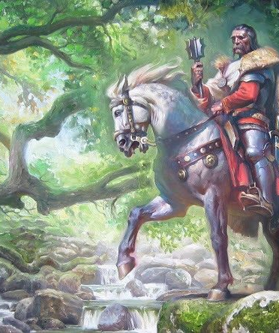
Неке од песама о Марку Краљевићу су: Марко Краљевић и Муса Кесеџија, Марко Краљевић укида свадбарину, Орање Марка Краљевића, Марко Краљевић и орао, Смрт Краљевића Марка, Дјевојка надмудрила Марка...
Иако у стварном животу Марко Краљевић, син краља Вукашина, није био много физички снажан, народни певачи и приповедачи су створили легенду о њему као човеку - јунаку неустрашивом у боју који је и по цену живота праведено одлучивао о важним питањима.
Коњ Шарац, посестрима вила Равијојла.
Најчешће је јунаштво Марка Краљевића представљено стилском фигуром ХИПЕРБОЛОМ (преувеличавање)

Slide 7
Покосовски циклус
Покосовски циклус епске поезије опева догађаје после Косовског боја, односно, последње отпоре отоманског царства, који су пружили српски деспоти и банови, кнезови и војводе из моћних феудалних породица: Јакшића, Бранковића, Црнојевића.
Најчешће су песме пуне страдања и пораза, личних и општих трагедија.
Најпознатије песме овог циклуса су: Болани Дојчин, Диоба Јакшића, Смрт војводе Пријезде
Песма Диоба Јакшића говори о свађи браће при деоби имовине. Народни стваралац наглашава како се браћа код деобе могу „завадити“ око ситнице и љубав преобразити у мржњу. Мотив „чаше молитвене“

Slide 8
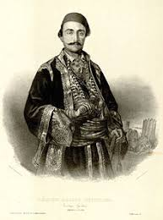
Хајдучки циклус
Ове песме обухватају песме о хајдуцима, храбрим српским одметницима који су се борили против турског зулума и били заштитници поробљеног српског народа.
Кад је реч о српским хајдуцима, која се посебно множила после најезде Турака на српским територијама, романтично тумачење да су они борци за слободу српског народа, нема ваљане потврде у стварности.
Најчешће теме које се јављају у песмама о хајдуцима су: хајдучки мегдани, избављење хајдука из тамнице, неверни побратим, кум или јатак, неверна жена, отмица девојке.
Песме хајдучког циклуса су: Мали Радојица, Старина Новак и кнез Богосав, Стари Вујадин.
Основне карактеристике типичног српског хајдука: био је спреман, како народно предање каже, стићи и утећи и на страшном месту постојати.

Slide 9
Ускочки циклус
Ускочки циклус песама обухвата песме о ускоцима, сењским и котарским јунацима који су, попут хајдука у Србији, ратовали на хрватском и црногорском приморју. За разлику од хајдука, који су против Турака ратовали због себе или из чисте освете, ускоци су били истинити борци за слободу свог народа патриоте.
Најпознатији ускочки јунаци су: Сенковић Иван, Сењанин Тадија, Сењанин Јуриша, Јанковић Стојан, Смиљанић Илија.
Најлепше песме су: Смрт Сењанина Ива, Иво Сенковић и ага од Рибника, Ропство Јанковић Стојана.

Slide 10
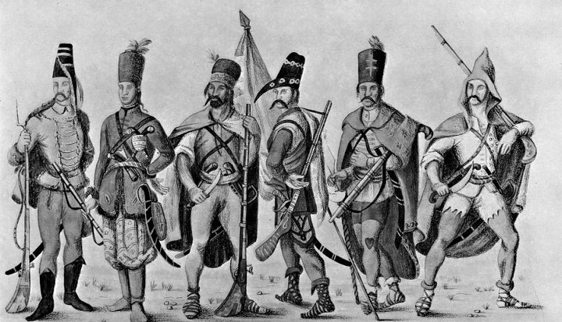
Ропство Јанковић Стојана
,,Вила гњиздо тица ластавица,
вила га је за девет година,
а јутрос га поче да развија;
долети јој сив-зелен соколе
од столице цара честитога,
па јој не да гњиздо да развија.“
Стојанова песма; стилска фигура АЛЕГОРИЈА
,,Драго чедо, Сенковићу Иво,
Можеш, сине, на мејдан изићи,
Отићи ћеш, ал 'ми неће бити:
Јер си, сине, јако неразуман,
Још више нема ни шеснаест лета,
А Турчин је јунак од мејдана,
Да му нема у крајини пара;“
Иво Сенковић и ага од Рибника → мотив: син замењује оца на мегдану

Slide 11
Циклус песама о ослобађању Србије и Црне Горе
Циклус песама о ослобађању Србије и Црне Горе су епске песме најмлађе по постанку и оне обухватају период устаничке Србије на почетку деветнаестог века.
Удруженим снагама у београдском пашалуку је 1804. године подигнут Први српски устанак који је започео као локална побуна против дахија, а касније је прерастао у српску револуцију.
Српска војска победила је турску војску на Мишару, Делиграду, Лозници и другим местима широм Србије. Славна борба против турских освајача једне мале устаничке војске родила је своје народне песнике, а међу њима и гуслара Филипа Вишњића.
Познате песме су: Бој на Мишару, Бој на Салашу, Бој на Чокешени
Почетак буне против дахија
„Кад устане кука и мотика биће Турком по Медији мука...“
Стилска фигура:
МЕТОНИМИЈА

Slide 12
ЕПСКА ПРОЗА
ПРИПОВЕТКЕ
1. Бајка (Златна јабука и девет пауница)
2. басна
3. Новела (Девојка цара надмудрила)
4. шаљива прича (Еро с онога свијета)
5. Легенда (Свети Сава и ђаво)
6. анегдота
7. приповетка
ПРЕДАЊА
1. Митолошка и демонолошка
2. Етиолошка и есхатолошка
3. културно-историјска

Slide 13
КРАТКЕ ФОЛКЛОРНЕ ФОРМЕ
Подела кратких фолклорних форми:
1. Пословице (Без муке нема науке)
2. Питалице (Питао силан Турчин рају кад је дошао на конак:
— Долазе ли вам вукови у село?
— И данас је дошао један.)
3. Брзалице (Четири чавчића на чанчићу чучећи цијучу.)
4. Загонетке (Товар носи, — коњ није, иглом боде, — шваља није?)
5. Изреке (кад на врби роди грожђе)
6. Клетве (,,Сине Марко, да те бог убије! / Ти немао гроба ни порада! /И да би ти душа не испала/ док турскога цара не дворио!"
7. Благослови (Куме Марко, бог ти помогао!/ Твоје лице св´јетло на дивану,/ твоја сабља сјекла на мејдану!/ Нада те се не нашло јунака!)
8. Заклетве (А тако ми Бога великога,/ Ја ћу отић' сјутра у Косово/ И заклаћу турског цар-Мурата,
9. Молитве
10. Разбрајалице
11. Поређења ( седи као на иглама; здрав као дрен).

